Slide 1
Metų laikai
Parengė specialioji pedagogė Ana Stankutė
Naudoti paveikslėliai http://lavinamukai.jimdo.com

Slide 2

Pasakyk metų laikų pavadinimus

Slide 3

Žiemą būna ...

Slide 4
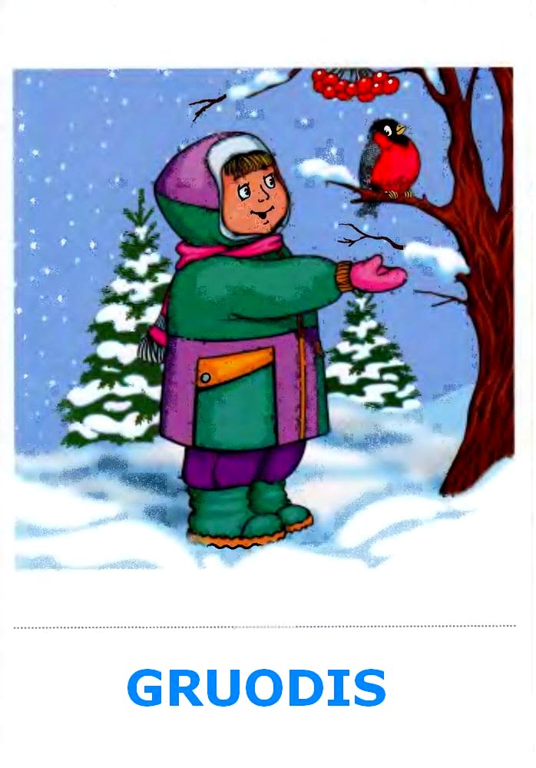

Slide 5
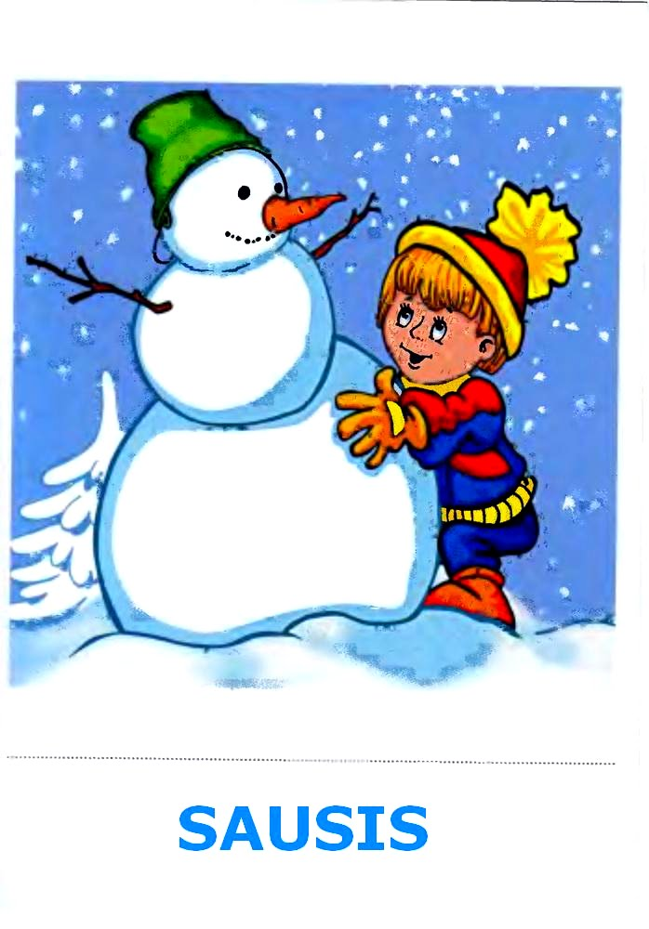

Slide 6
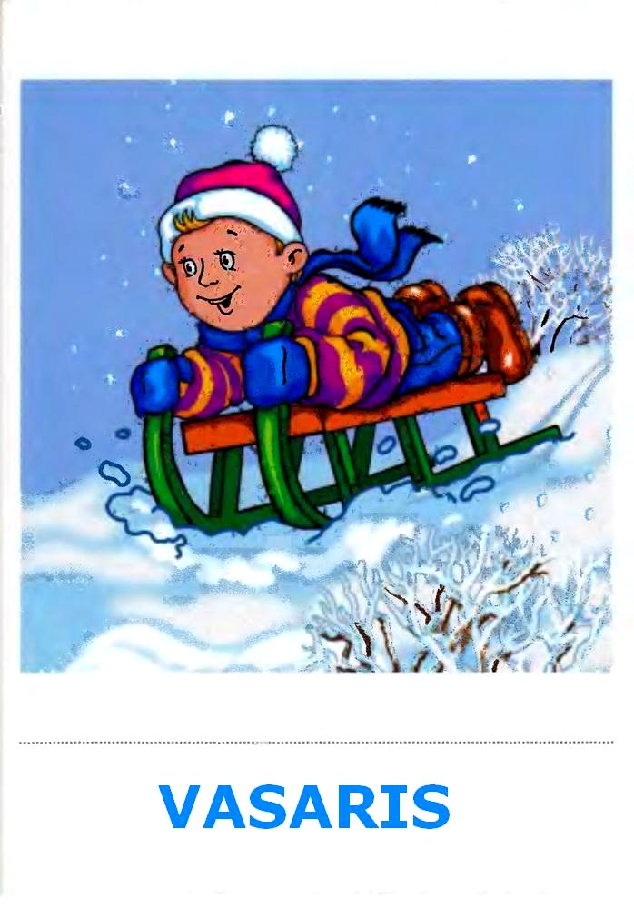

Slide 7
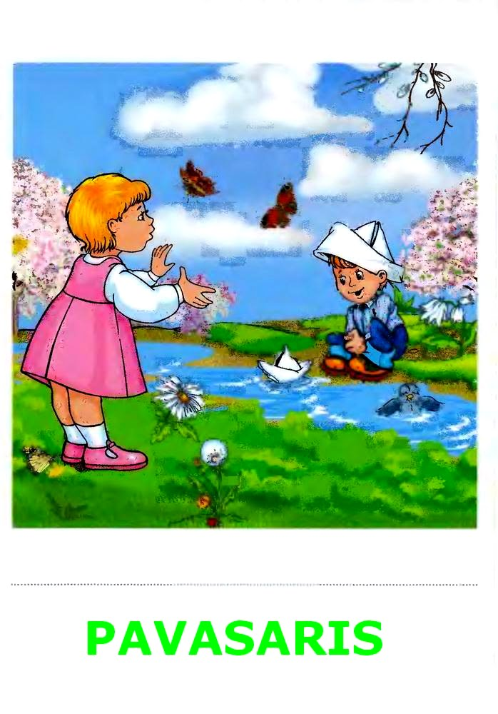
Pavasarį būna ...

Slide 8
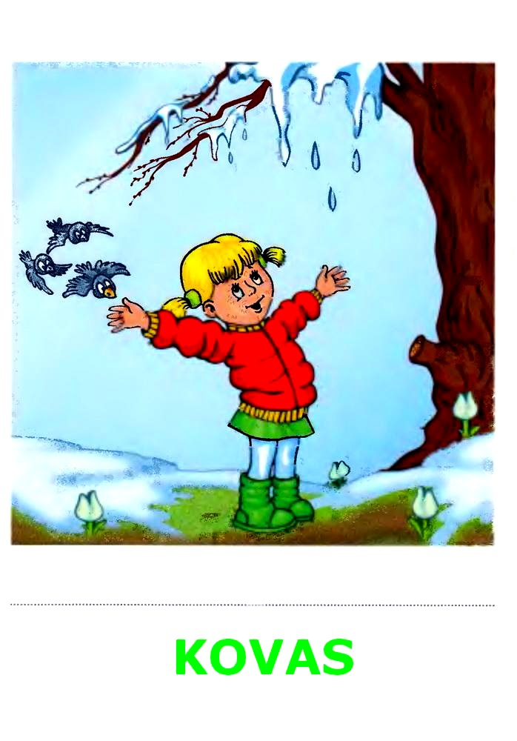

Slide 9


Slide 10


Slide 11
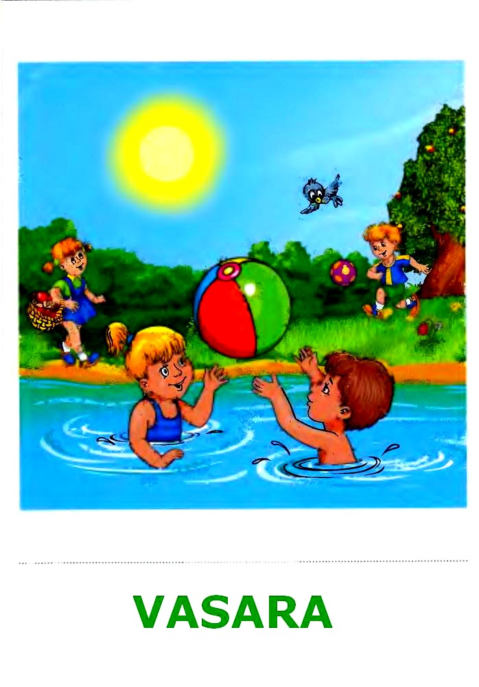
Vasarą būna ...

Slide 12


Slide 13
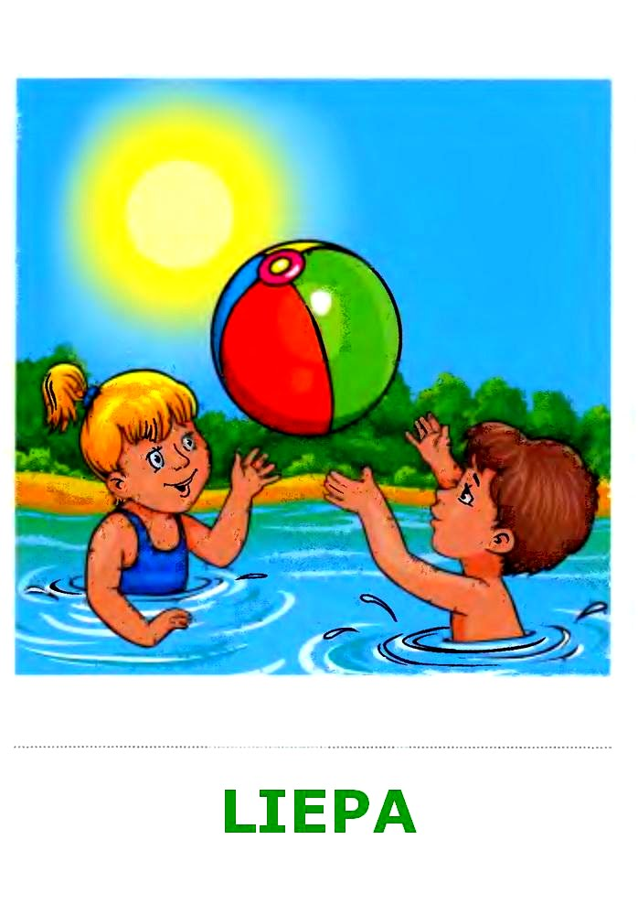

Slide 14


Slide 15
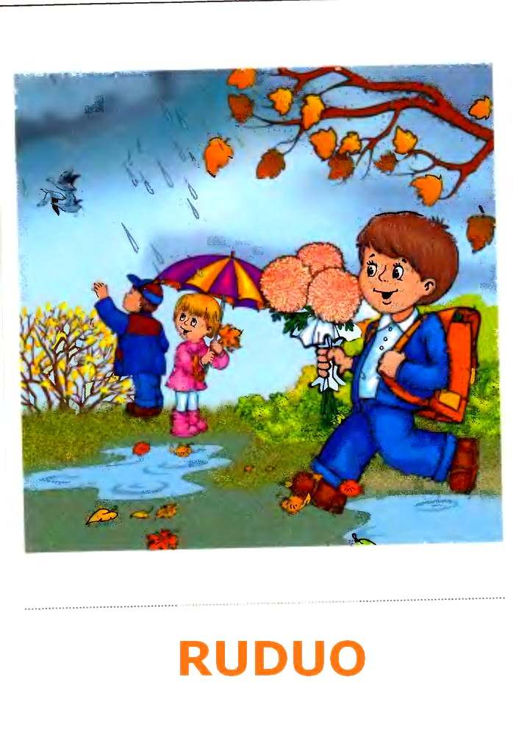
Rudenį būna ...

Slide 16


Slide 17
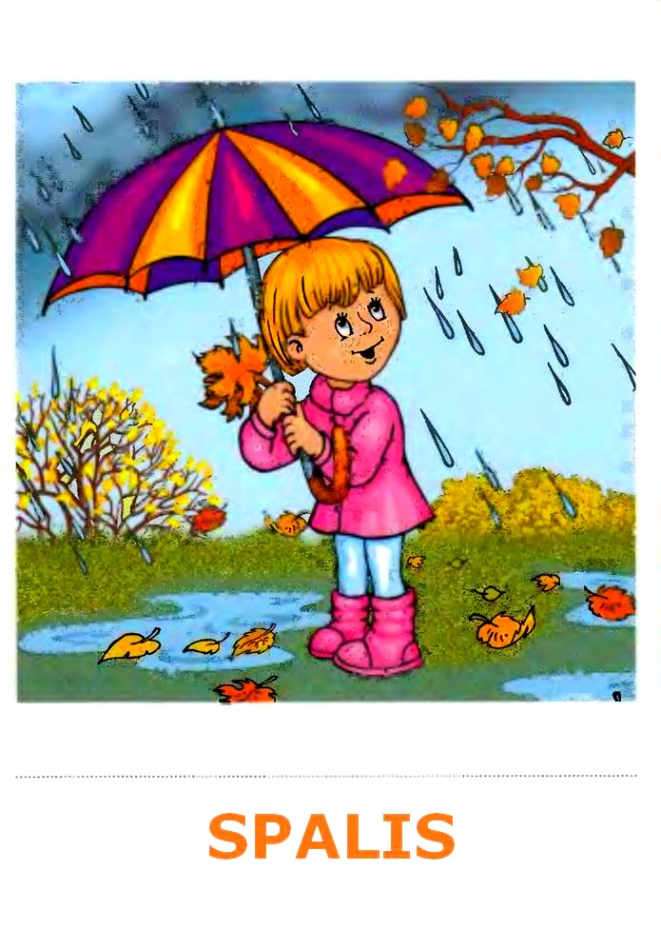

Slide 18
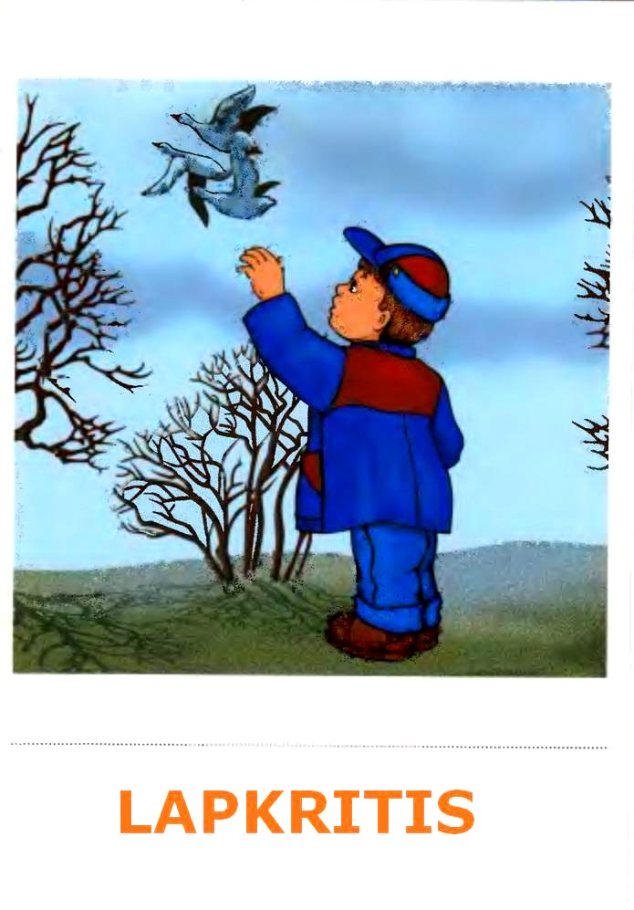

Slide 19
Parašyk mėnesių pavadinimus
sausis
vasaris
kovas
balandis
gegužė
birželis

Slide 20
Parašyk mėnesių pavadinimus
liepa
rugpjūtis
rugsėjis
spalis
lapkritis
gruodis

